Slide 1
Мобильное приложение для учета личных расходов «Мои расходы»
Воронежский Государственный Университет
Факультет Компьютерных наук
Выполнили: Добрынина Елизавета Алексеевна Немчанинова Юлия Евгеньевна
Руководитель: Полещук Хасан Абделжалилович
Год 2019

Slide 2
Распределение задач
Добрынина Елизавета
Диаграмма вариантов использования
Диаграмма коммуникаций
Диаграмма последовательности
Диаграмма развертывания
Логика клиентского приложение
Логика Back-end
Оформление курсовой работы
Итоговый отчёт о работе
Видео
Немчанинова Юлия
Диаграмма состояний
Диаграмма деятельности
Диаграмма классов
Диаграмма объектов
Техническое задание
Создание прототипа
Создание пользовательского интерфейса
Создание БД
Тестирование
Оформление курсовой работы
Презентация

Slide 3
Актуальность задачи
Позволит заменить другие способы ведения личных расходов, такие как бумажный блокнот или онлайн-сервисы
Удобный просмотр
Возможность получения отчёта для анализа финансов

Slide 4
Постановка задачи
Функциональные требования
Добавлять, изменять, удалять категории расходов
Определять порог расходов для каждой категории
Добавлять, изменять, удалять записи о расходах
Получать уведомления о превышении порога по категории
Получать отчёт для анализа финансов

Slide 5
Постановка задачи
Не функциональные требования
Корректная обработка аварийных ситуаций
Удобство использования
Требования к архитектурному решению
Клиент-серверное приложение
Данные пользователя должны храниться в базе данных на сервере
Клиентское приложение делает запросы к серверу через Интернет

Slide 6
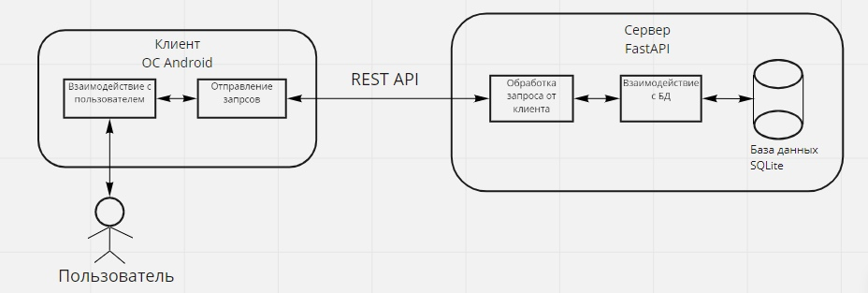
Модульная схема

Slide 7
Анализ предметной области Выбранные технологии:
OS Android 4.4(API -14)
Язык клиентской части- Java
Взаимодействие с внешними API сервисами с помощью библиотеки Volley
Язык сервер части – Python с использование фреймворка FastAPI
ORM Peewee
СУБД – SQLite
Сервер развернут на облачном хостинге «DigitalOcean»

Slide 8
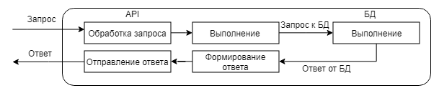
Анализ предметной области Бизнес логика на сервере

Slide 9
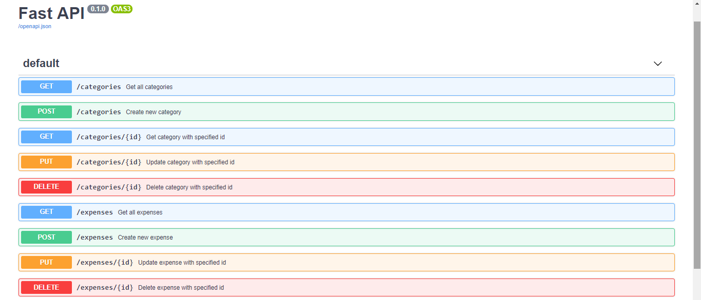
Анализ предметной области Swagger

Slide 10
Анализ предметной области Пример запроса
POST "http://157.230.20.13:5000/expenses"
Request body:
{
"name": "string",
"date": "2019-06-04",
"summ": 150,
"categoryId": 10
}
Response body:
{
"name": "string",
"date": "2019-06-04",
"summ": 150,
"categoryId": 10,
"id": 16
}

Slide 11
План тестирования
Необходимо выполнить:
Smoke
Sanity
Negative
Usability

Slide 12
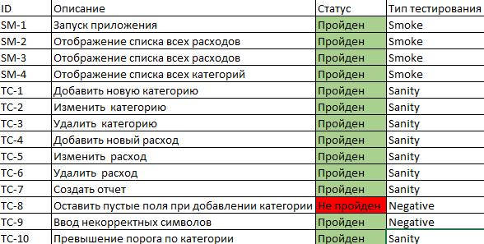
Результаты тестирования

Slide 13
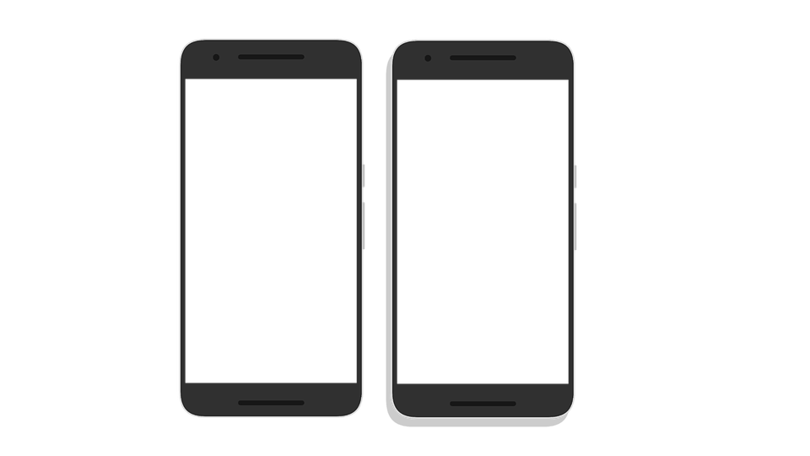
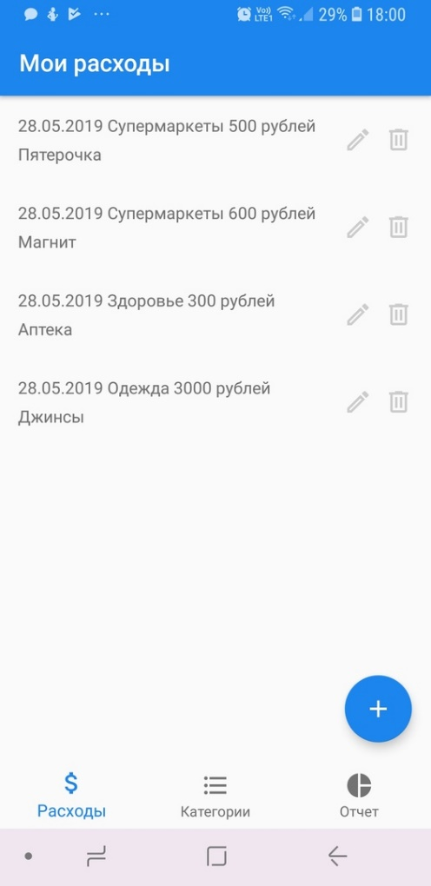
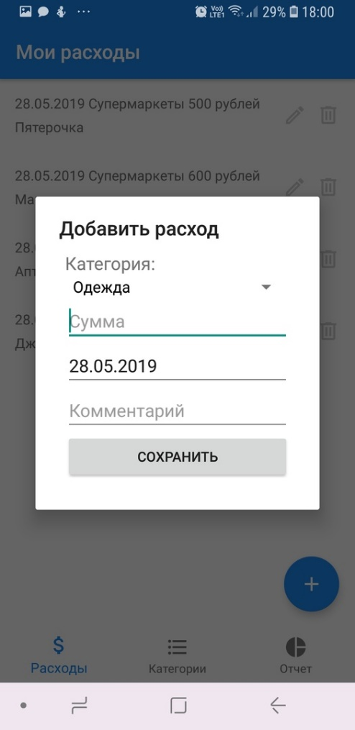
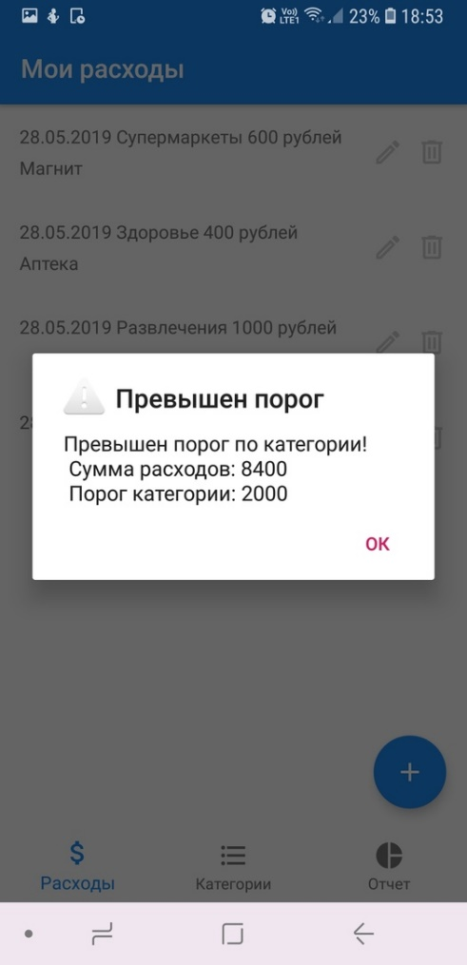
Реализация

Slide 14
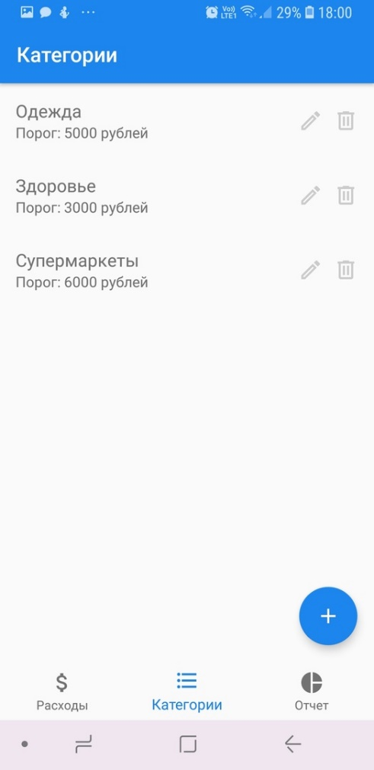
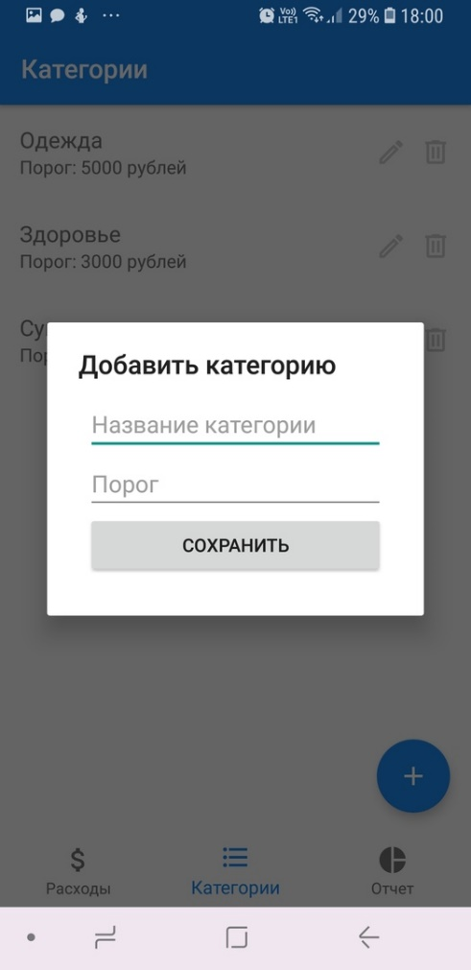
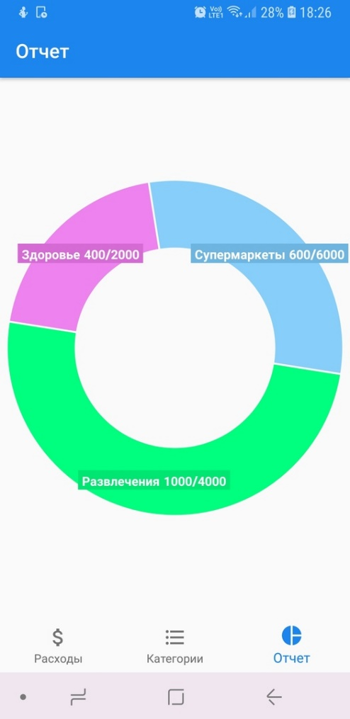
Реализация

Slide 15
Заключение
Удалось выполнить поставленную задачу
Реализовано простое, удобное, легковесное приложение для учета личных расходов.
В дальнейшем приложение может быть дополнено новыми функциями.

Slide 16
Мобильное приложение для учета личных расходов «Мои расходы»
Воронежский Государственный Университет
Факультет Компьютерных наук
Выполнили: Добрынина Елизавета Алексеевна Немчанинова Юлия Евгеньевна
Руководитель: Полещук Хасан Абделжалилович
Год 2019

